Slide 1
Историческое путешествие по Главной улице
г.Владимир.

Slide 2
Студёная гора

Slide 3
Храм Архангела Михаила

Slide 4
Земское ремесленное училище (Мальцовское). Ремесленно-грамотная школа (за дощатым забором - напротив училища).

Slide 5
Главная улица. Дворянская улица.
Большая улица.
Московская улица.

Slide 6
Земская женская гимназия.

Slide 7
Земская женская гимназия.

Slide 8
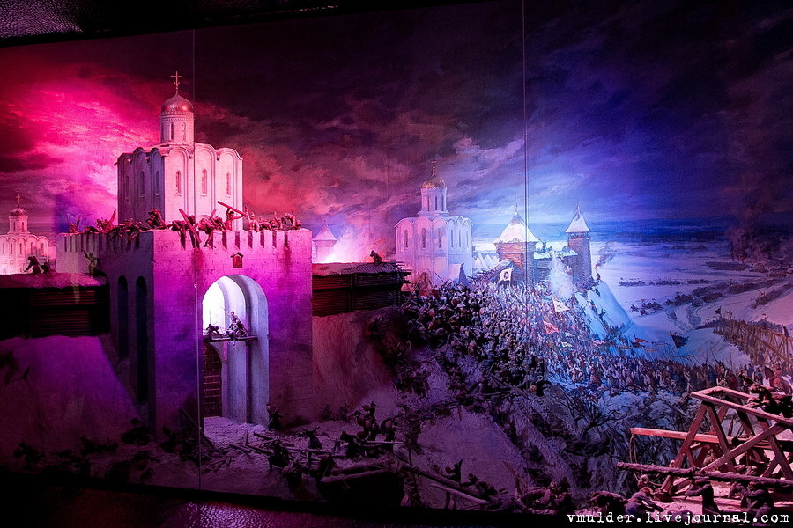
Панорама битвы 1238 года. Золотые ворота

Slide 9
Золотые ворота

Slide 10
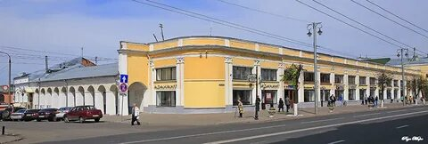
Торговые ряды

Slide 11
Большие Торговые ряды(южные).

Slide 12
Большие Торговые ряды(северные).

Slide 13
Главная улица (вид на Городскую Думу). Малые Торговые ряды(справа).

Slide 14
Городская дума. Часовня Святого Владимира.

Slide 15
Дворянское собрание

Slide 16
Соборная площадь
Успенский кафедральный собор. Часовня св.Владимира.
Свято-Успенский кафедральный собор.

Slide 17
Соборная площадь. Плац. Часовня св.Владимира

Slide 18
Дмитриевский собор

Slide 19
Здание Присутственных мест

Slide 20
Вид из-за р. Клязьмы.

Slide 21
Вид на р. Клязьму

